Slide 1
第四章 解线性方程组的迭代法

Slide 2
 问 题 
在实际应用中遇到的系数矩阵多为大型稀疏矩阵，如用求解线性方程组的直接法求解，在计算机上会耗费大量的时间和存储单元。在许多应用问题中使用迭代法。

Slide 3
§1 向量范数、矩阵范数、谱半径及有关性质

Slide 4
(1) 向量范数定义
考虑二、三维中长度的概念
向量X∈R²，
向量X∈R³，
这是欧氏长度的概念
考虑距离的概念
二维的距离
这是勾股弦定理，求出的是直角三角形的斜边长
也可以用直角边来衡量距离，例如，以两直角边之和作为距离，或取直角边中长的一边来衡量。
共同的特征：长度或距离不会为负数。

Slide 5
(1) 向量范数定义
向量范数是用来度量向量长度的,它可以看成是二、三维解析几何中向量长度概念的推广
定义4.1 对任一向量X∈R^{n}，按照一定规则确定一个实数与它对应，该实数记为||X||，若||X||满足下面三个性质：
1）||X||≥0;(||X||=0当且仅当X=0)； (正定性)
2）对任意实数α, ||αX||=|α| ||X||； (齐次性)
3）对任意向量Y∈R^{n}，||X+Y|| ≤ ||X||+||Y|| (半可加性)
则称该实数||X||为向量X的范数
f(X)=||X||

Slide 6
(1) 向量范数定义
在R^{n}中，常用的几种范数有：
1-范数
2-范数
∞-范数
其中x₁,x₂, …,x_{n}分别是X的n个分量。

Slide 7
(1) 向量范数定义
∞-范数也叫做最大范数，
1）||X||≥0;(||X||=0当且仅当X=0)；
向量X=(x₁,x₂, …,x_{n}),||X||∞=|x_{k}|,
2）对任意实数α, ||αX||=|α| ||X||；
任意实数α,
α X=(αx₁, αx₂, …, αx_{n}), || αX||∞=|α x_{k}| =|α| |x_{k}|
3）对任意向量Y∈R^{n}，||X+Y|| ≤ ||X||+||Y||
向量Y=(y₁,y₂, …,y_{n}),||Y||∞=|y_{j}|,
向量X+Y=(x₁+y₁, x₂+y₂, …, x_{n}+y_{n}),
||X+Y||∞=| x_{k} +y_{k}| ≤ |x_{i}|+ |y_{j}|

Slide 8
1) 向量范数定义
1-范数
2-范数
∞-范数
用记号 || . || 泛指任何一种向量范数。

Slide 9
1) 向量范数定义
例：计算向量X=(1,-2,3),Y=(3,4,0)的各种范数
解: ||X||₁=1+2+3=6
||X||∞=3
||Y||₁=3+4+0=7
||Y||∞=4
向量范数是用来定义向量长度的(向量“大小”)，
可以度量两个向量以及两个矩阵间的“距离”，表示向量的误差。
AX=B α是精确解，X为其近似解，
绝对误差 ||X-α||，
相对误差

Slide 10
范数函数的性质
定理 （向量范数f(x)的连续性）设非负函数f(X)=||X|| 为R^{n}上的任一向量范数，则f(X)是X的分量x₁,x₂, …,x_{n}的连续函数。
定理 （向量范数f(x)的等价性）对于R^{n}上的任意两种向量范数||X||_{p} ||X||_{q} ，总存在正数 c₁和 c₂ ，使
对一切x∈R^{n}均成立。
结论 向量范数具有等价性，因此以后只需就一种范数进行讨论，其余范数也都具有相似结论。
如果在一种范数意义下向量序列收敛时，则在任何一种范数意义下该向量亦收敛。

Slide 11
(2) 矩阵范数定义
定义4.2 设A为n阶方阵，若对应的非负实数||A||满足：
1）||A||≥0; ||A||=0，当且仅当A=0时；
2）对任意实数α， ||αA||=|α| ||A||；
3）||A+B|| ≤ ||A||+||B||
4）||AB|| ≤ ||A|| ||B||
其中B也是n阶矩阵，则称||A||为矩阵A的范数
定义 （矩阵的算子范数）设A为n阶方阵， X∈R^{n},给出一种向量范数 ||X|| ，相应的定义矩阵A的非负函数
为矩阵A的范数，称为A的算子范数。

Slide 12
(2) 矩阵范数定义
向量范数和矩阵范数的相容关系：
设R^{n}中规定的向量范数为||X||_{α},
在R^{n x n} 中规定的矩阵范数为||A||_{β}，
要求向量范数与矩阵范数满足以下不等式
||AX||_{α} ≤ ||A||_{β} ||X||_{α}
则矩阵范数||A||_{β}和向量范数||X||_{α}相容
当定义一种矩阵范数时，应当使它能与某种向量范数相容。
相容条件

Slide 13
(2) 矩阵范数定义
定理4.1 设在R^{n}中给定了一种向量范数，对任一n阶方阵A，令
则由上式所定义的 || . || 是一种矩阵范数，并且它与所给定的向量范数相容
结论
称上式所定义的矩阵范数为从属于所给定向量范数的矩阵范数。
这种矩阵范数实际上就是把矩阵看成是R^{n}上线性变换的算子范数，所以称为矩阵的算子范数或由向量范数导出的矩阵范数。

Slide 14
(2) 矩阵范数定义
1-范数
2-范数
∞-范数
列范数
2-范数
行范数

Slide 15
(2) 矩阵范数定义
例 计算A的各种范数

Slide 16
(2) 矩阵范数定义
另一种常用的矩阵范数
这是另一种常用的矩阵范数，称||A||_{F}为A的F-范数(Frobenius范数)，
可以证明它与向量范数中的2-范数相容，即
||AX||_{F} ≤ ||A||_{F} ||X||₂

Slide 17
(3)向量、矩阵收敛问题
定义4.3 对于R^{n}中的向量序列{X^{(k)}},如果
则称向量序列{X^{(k)}}收敛于R^{n}中的向量X。
定义4.4 对于n阶方阵序列{A^{(k)}},如果
则称方阵序列{A^{(k)}}收敛于n阶方阵A。
（范数等价性）如果在一种范数意义下向量序列收敛时，则在任何一种范数意义下该向量亦收敛。

Slide 18
(3)向量、矩阵收敛问题
定理4.2 R^{n}中的向量序列{X^{(k)}}收敛于R^{n}中的向量X的必要充分条件是
其中x_{j}^{(k)}和x_{j}分别表示X^{(k)}和X中的第j个分量
定理4.3 n阶方阵序列{A^{(k)}}收敛于n阶方阵A的充分必要条件是

Slide 19
(4)谱半径定义
定义4.5 设n阶方阵A的特征值为 λ_{i} (i=1,2,…,n), 则称
为矩阵A的谱半径。
结论：矩阵范数和谱半径有关系
设A时n阶方阵，如果数λ和n元非零列向量X使关系式AX= λX成立，那么这样的数λ称为方阵A的特征值，非零向量X称为A的对应于特征值λ的特征向量

Slide 20
(4)谱半径定义
因为矩阵A的任一特征值λ_{i}与其对应的特征向量X_{i}有关系式
|λ_{i}| ||X_{i}||=||AX_{i}||
||AX||_{α} ≤ ||A||_{β} ||X||_{α}
|λ_{i}| ||X_{i}||≤ ||A|| ||X_{i}||
||AX_{i}||≤ ||A|| ||X_{i}||
|λ_{i}| ≤||A||
矩阵A的谱半径不超过它的任何一种范数，即||A||是A的特征值的上界。

Slide 21
(4)谱半径定义
定理4.4 如果A∈R^{n*n}，则
||A||₂为谱范数
证明：2）A为对称矩阵,A’=A,A’A=A²,
设μ为A特征值,因AX=μX,于是有
A²X =A(AX) =A(μX)=μ(AX)=μ²X,
所以μ²是A²的特征值。
记A的特征值为μ₁, μ₂,…,μ_{n},

Slide 22
(4)谱半径定义
定理4.5 设A是任意n阶方阵，由A的各次幂所组成的矩阵序列
收敛于零，即
的必要充分条件是

Slide 23
§2 简单迭代法

Slide 24
简单迭代法
思路
将 改写为 等价形式 ，建立迭代 。从初值 出发，得到序列 。
研究内容：
 如何建立迭代格式？  收敛速度？
 向量序列的收敛条件？  误差估计？

Slide 25
§2 简单迭代法
线性方程组AX=B
将其变形为等价的方程组 X=MX+N,
建立迭代格式:
选取初始向量, 由X^{(k)}计算出X^{(k+1)},
得到向量序列{X^{(n)}}，使其收敛于某一极限向量X*,
X*是线性方程组AX=B的解

Slide 26
§2.1 迭代格式
2.1.1 迭代格式1
AX=B
0=B-AX
X=B-AX+X
X=(I-A)X+B
迭代矩阵
X^{(k+1)} =(I-A)X^{(k)} +B
Notes:
式中C=I-A称为迭代矩阵

Slide 27
§2.1 迭代格式
或写成
其中C_{ij} = -a_{ij} ( i ≠j ), C_{ii} =1-a_{ii} ( i=j )。
相应的迭代公式为 X^{( k+1 )} = CX^{( k )} + B

Slide 28
§2 简单迭代法
§2.1.2 迭代格式2
雅克比迭代法
^{(k+1)}
^{(k)}
^{(k)}
^{(k)}
^{(k+1)}
^{(k)}
^{(k)}
^{(k)}
^{(k+1)}
^{(k)}
^{(k)}
^{(k)}

Slide 29
§2 简单迭代法
雅克比迭代法迭代公式
用矩阵表示
X^{(k+1)} =MX^{(k)}+N
迭代矩阵的特点：
对角线上的元素全部为0；
其它元素为原系数矩阵的元素除以所在行对角线上的元素，然后在前面加负号。
迭代矩阵

Slide 30
§2 简单迭代法
雅克比迭代法迭代矩阵
设D为由A的对角线元素构成的对角矩阵
Jacobi迭代公式
 迭代矩阵

Slide 31
§2 简单迭代法
对于上述建立的迭代公式，
任取一组初值X⁽⁰⁾=(x₁⁽⁰⁾, x₂⁽⁰⁾,…, x_{n}⁽⁰⁾)作为α=(α₁, α₂,…, α_{n})的零次近似值，按迭代公式进行迭代计算，
如果迭代序列X^{(k+1)}有极限存在，则此极限为线性方程组的根。
称这种解法为简单迭代法

Slide 32
实际计算时，迭代法中止条件
其中ε 为给定的要求精度.

Slide 33
例 用雅克比迭代法解下列线性方程组
注意：与书上例题
部分数字有差异
解 将方程组改写成如下等价形式

Slide 34
Jacobi迭代法计算公式为
假设初始向量取 x⁽⁰⁾=(0, 0, 0)^{T}
第一次迭代
第二次迭代

Slide 35
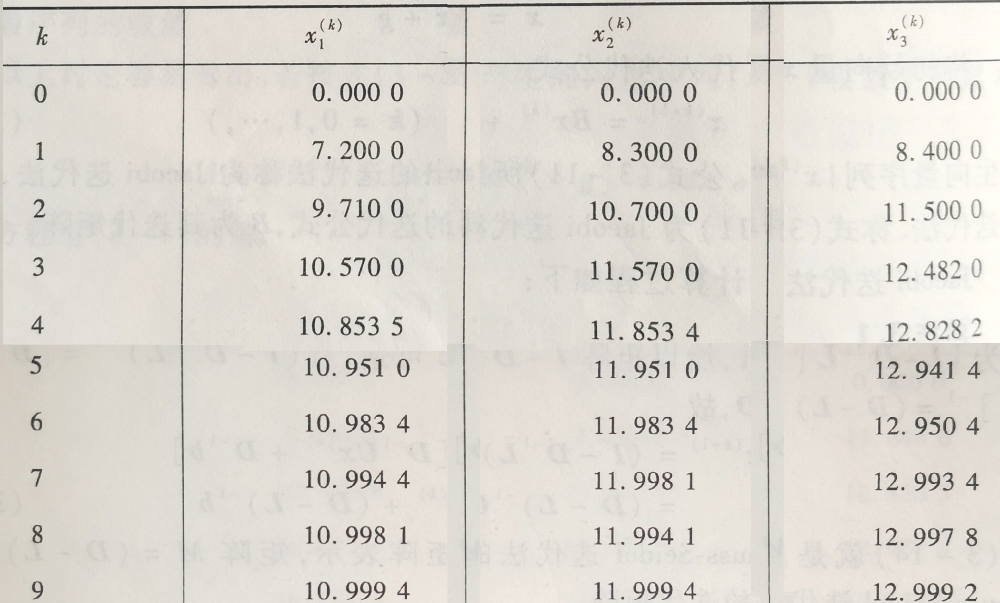

Slide 36
§2.2 简单迭代法的收敛条件
为叙述方便，把AX=B改写后的变形等价方程组统一表为X=MX+N，或
定理4.6 对任何初始向量X⁽⁰⁾和常数项N，由迭代公式
X^{(k+1)} =MX^{(k)}+N (k=0,1,2,…)
产生的向量序列{X^{(k)}}收敛的必要充分条件是

Slide 37
§2.2 简单迭代法的收敛条件
证明：先证必要性，
设序列{X^{(k)}}收敛于α，则有α =Mα +N
第k次迭代的近似值和精确解之差为
X^{(k+1)} - α= MX^{(k)} - Mα= M(X^{(k)} - α)
反复使用上式得
X^{(k+1)}-α=M(X^{(k)}-α)=M²(X^{(k-1)}-α)=…= M^{k}(X⁽⁰⁾-α)
对于任意初始向量(X⁽⁰⁾-α)，为使
由定理4.5即知ρ(M)<1。

Slide 38
§2.2 简单迭代法的收敛条件
再证充分性，
若ρ(M)<1满足，则特征值|λ|<1，
|I-M|≠0，方程组(I-M)X=N有唯一解,设为α,
有 X^{(k+1)} - α= MX^{(k)} - Mα= M(X^{(k)} - α) 成立
同样X^{(k+1)}-α=M(X^{(k)}-α)=M²(X^{(k-1)}-α)=…= M^{k}(X⁽⁰⁾-α)
因ρ(M)<1，
即迭代过程收敛。（证毕）
说明：
迭代的收敛性只与迭代矩阵的谱半径有关
迭代是否收敛与系数矩阵A及演变方式有关
与常数项和初始向量的选择无关。

Slide 39
注：要检验一个矩阵的谱半径小于1比较困难，所以我们希望用别的办法判断收敛性。

Slide 40
§2.2 简单迭代法的收敛条件
简单迭代法的收敛条件

Slide 41
§2.2 简单迭代法的收敛条件
充分条件1
∑
μ₁
μ₂
μ_{n}
||M||∞=max{μ_{i}}<1

Slide 42
§2.2 简单迭代法的收敛条件
充分条件2
||M||₁= max{v_{i}}<1
∑
v₁
v₂
v_{n}

Slide 43
§2.2 简单迭代法的收敛条件
充分条件3
Notes:
知m_{ij}在任意初值下都为常数，因此属大范围收敛充分条件。

Slide 44
§2.2 简单迭代法的收敛条件
在线性方程组的情况下，由式
知m_{ij}在任意初值下都为常数,
因此上述三个充分条件都属大范围收敛充分条件
即收敛性与初值的选取无关

Slide 45
§2.2 简单迭代法的收敛条件
三个充分条件可以用下述定理描述
定理4.7 若迭代矩阵M的范数||M||=q<1，则简单迭代法收敛，且迭代序列{X^{(k)}}的第k次迭代的近似值和精确解α的误差有估计式
误差表达式及收敛速度
定理4.8 若||M||<1，则迭代序列{X^{(k)}}的第k次迭代的近似值X^{(k)}和精确解α的误差有估计式
停机准则。

Slide 46
§2.2 简单迭代法的收敛条件
定理4.9 若系数矩阵A不可约且具有对角占优，则雅可比迭代法必定收敛。
定义4.6 若矩阵A不能通过行的次序的调换和相应列的次序的调换成为
其中A₁₁，A₂₂为方阵，则称A为不可约矩阵;否则称为可约矩阵。

Slide 47
§2.2 简单迭代法的收敛条件
定义 若矩阵A的对角线元素满足
且至少有一个i值，使上式中有严格不等号成立，则称A具有对角占优。

Slide 48
§3 赛德尔迭代法

Slide 49
§3.1 迭代格式

Slide 50
§3.1 迭代格式
高斯-赛德尔迭代法：如果采用迭代格式2变形AX=B，其对应的赛德尔迭代公式为
^{(k+1)}
^{(k)}
^{(k)}
^{(k)}
^{(k+1)}
^{(k+1)}
^{(k)}
^{(k)}
^{(k+1)}
^{(k+1)}
^{(k+1)}
^{(k+1)}

Slide 51
例 用Gauss-Seidel迭代法求解线性方程组
解 将方程组改写成如下等价形式

Slide 52
Gauss-Seidel迭代法计算公式为
假设初始向量取 x⁽⁰⁾=(0, 0, 0)^{T}.
第一次迭代

Slide 53
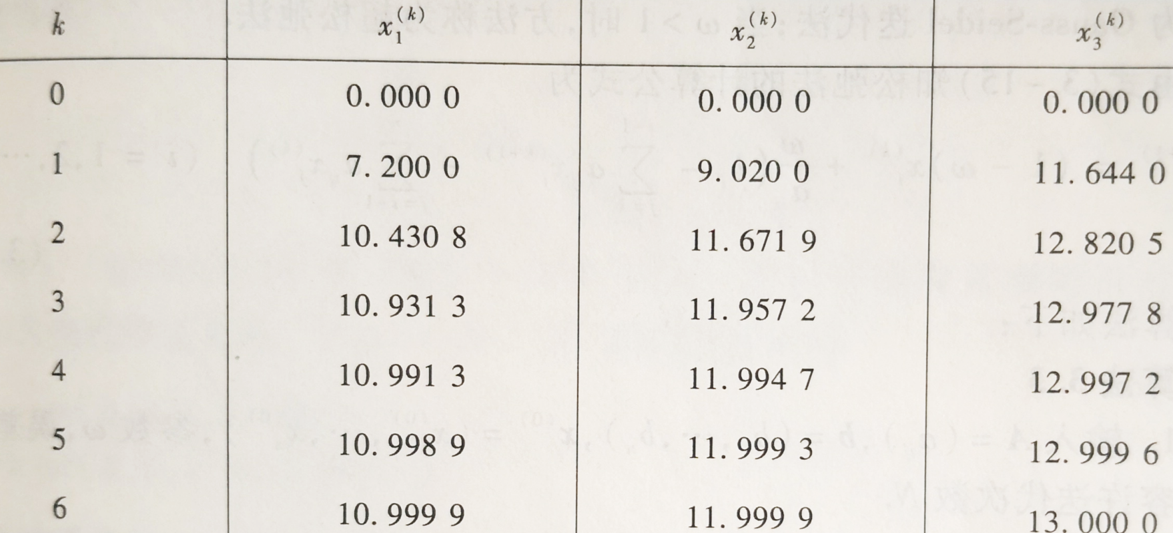
第二次迭代

Slide 54
引用记号
为叙述方便，把AX=B改写后的变形等价方程组统一表为X=MX+N，或
雅克比迭代法
赛德尔迭代法

Slide 55
3.2.2 充分条件1
||M||∞<1
∑
r₁=0
μ₁
r₂
μ₂
r₃
μ₃
r_{n}
μ_{n}

Slide 56
3.2.3 充分条件2
t₁
t₂
t₃
t_{n}
∑
S₁
S₂
S₃
S_{n}

Slide 57
3.2.4 充分条件3
t₁
t₂
t₃
t_{n}
S₁
S₂
S₃
S_{n}

Slide 58
§3.2 赛德尔迭代法的收敛条件

Slide 59
§3.2 赛德尔迭代法的收敛条件

Slide 60
§3.2 赛德尔迭代法的收敛条件
(AB⁾⁻¹=B⁻¹A⁻¹
AA⁻¹=I
X^{(k+1)}=-D⁻¹LX^{(k+1)}-D⁻¹UX^{(k)} +D⁻¹B
(I+D⁻¹L)X^{(k+1)}= -D⁻¹UX^{(k)}+D⁻¹B
两边同乘以(I+D⁻¹L)⁻¹
X^{(k+1)}=-(I+D⁻¹L)⁻¹ D⁻¹UX^{(k)}+ (I+D⁻¹L)⁻¹ D⁻¹B
=-[D (I+D⁻¹L)]⁻¹UX^{(k)}+ [D (I+D⁻¹L)]⁻¹ B
=-(D+L)⁻¹UX^{(k)}+(D+L)⁻¹B
所以高斯-赛德尔迭代法的迭代矩阵为
G=-(D+L)⁻¹U

Slide 61
§3.2 赛德尔迭代法的收敛条件
高斯-赛德尔迭代法的迭代矩阵为
G= -(D+L)⁻¹U
赛德尔迭代法的收敛的充分必要条件

Slide 62
§3.2 赛德尔迭代法的收敛条件
定理4.10 若A为不可约、对角占优矩阵，则高斯-赛德尔迭代法必定收敛
证明：
因为高斯-赛德尔迭代法的迭代矩阵为
G= -(D+L)⁻¹U
要证明高斯-赛德尔迭代法收敛,根据定理4.6，只要证明ρ(G)<1即可，
下面用反证法推证定理, 假设ρ(G) ≥1、即 G的特征值有|λ|≥1 。

Slide 63
§3.2 赛德尔迭代法的收敛条件
假设G的特征值有|λ|≥1，
λ满足以下特征方程 | λI-G|=0
因为迭代矩阵G= - (D+L)⁻¹U
所以 |λI+(D+L)⁻¹U|=0
|(D+L)⁻¹ [ λ(D+L)+U ]|=0
|(D+L)⁻¹ | | λ(D+L)+U|=0
因A不可约且对角占优，所以a_{ii}≠0(i=1,2, …,n),
因此有|(D+L)⁻¹ | ≠0,
那么由 |(D+L)⁻¹ | | λ(D+L)+U|=0
知 G的特征值λ满足 | λ(D+L)+U|=0

Slide 64
§3.2 赛德尔迭代法的收敛条件
G的特征值λ满足 | λ(D+L)+U|=0
因为
由于矩阵G中的零元素的位置与矩阵A中零元素的位置全同，由A的不可约性可以推得G的不可约性；由A的对角占优得
两边同乘| λ|得，
（因为|λ| ≥1）
Notes:
求G的特征值λ的问题就转化成了，求 满足 | λ(D+L)+U|=0 的 λ 的问题了。

Slide 65
§3.2 赛德尔迭代法的收敛条件
所以G也是不可约性对角占优的矩阵。根据引理 (P97若A不可约，且具有对角占优，则A为非奇异矩阵且a_{ii}≠0
定义：若方阵A的行列式|A|=0，则称A为奇异矩阵,若|A|≠0,则称A为非奇异矩阵 )
知 |G| ≠0，与| λ(D+L)+U|=0矛盾
即假设G的特征值有|λ|≥1矛盾，
所以|λ|<1，即ρ(G)<1。定理得证

Slide 66
定理4.10 若A为不可约、对角占优矩阵，则高斯-赛德尔迭代法必定收敛
定理4.11 若A对称正定，则高斯-赛德尔迭代法收敛

Slide 69
注意的问题
（1）Jacobi迭代法和Gauss-Seidel迭代法的迭代
矩阵不同：雅克比迭代法
M_{J} =D⁻¹(L+U), M _{G-S} = -(D-L)⁻¹U
（2）Jacobi迭代法和Gauss-Seidel迭代法的收敛 性没有必然的联系：
即当Gauss-Seidel法收敛时，Jacobi法可能不收敛；
而Jacobi法收敛时， Gauss-Seidel法也可能不收敛。

Slide 70
定理4.9 若系数矩阵A不可约且具有对角占优，则雅可比迭代法必定收敛
定理4.10 若系数矩阵A不可约且具有对角占优，则高斯-赛德尔迭代法必定收敛
定理4.11 若A对称正定，则高斯-赛德尔迭代法收敛

Slide 71
（3）Jacobi迭代和Gauss-Seidel迭代的特征方程：
Jacobi迭代矩阵
D⁻¹(L+U),
特征方程

Slide 72
Gauss-Seidel迭代
特征方程

Slide 73
§3.2 赛德尔迭代法的收敛条件
例4.3讨论求解下列线性方程组AX=B迭代法的收敛性
解：当采用雅可比迭代法时，其迭代矩阵的特征方程为|M- λI|，即
解得λ₁=λ₂=λ₃=0，雅可比迭代法收敛.

Slide 74
§3.2 赛德尔迭代法的收敛条件
当采用高斯-赛德尔迭代法时，其迭代矩阵的特征方程为:

Slide 75
考虑：收敛性
Jacobi迭代矩阵的特征值为 0，0，0，
Gauss-Seidel法迭代矩阵的特征值为 0，2，2
所以，用Jacobi迭代法求解收敛，
但用 Gauss-Seidel法不收敛。

Slide 76
举例，判断收敛性
线性方程组的系数矩阵为
是严格对角占优的，所以Jacobi和Gauss-Seidel迭代格式
均收敛。

Slide 77
§4 松弛迭代法

Slide 78
§4 松弛迭代法
a_{i1}x₁+a_{i2}x₂+…+ a_{in}x_{n}= b_{i}
r_{i} =
b_{i}
- (a_{i1}x₁+a_{i2}x₂+…+ a_{in}x_{n})
第i个方程的残差(残余或余量)
方程被松弛了或被削弱了:把上式中的一个方程中的一个变量进行修改，使该方程的残差为零
一般对第i个方程总是改变其第i个变量x_{i}的数值，使该方程的残差为零。

Slide 79
4.1按|r_{i}|最大实施松弛方法
修改第s个方程的第s个变量值
r_{s}⁽⁰⁾是x_{s}⁽⁰⁾的修正量
减少r_{s}⁽⁰⁾
增加r_{s}⁽⁰⁾
其余方程的残差r_{i}⁽¹⁾= r_{i}⁽⁰⁾+ b_{is} r_{s}⁽⁰⁾(i≠s),
b_{is}
增加r_{s}⁽⁰⁾

Slide 80
4.1 按|r_{i}|最大实施松弛方法
例题 用松弛法解线组
解：将线组改写

Slide 81
4.1按|r_{i}|最大实施松弛方法
取零次近似x₁⁽⁰⁾= x₂⁽⁰⁾ = x₃⁽⁰⁾ =0
代入上式得r₁⁽⁰⁾=0.60, r₂⁽⁰⁾=0.70, r₃⁽⁰⁾=0.80
其中r₃⁽⁰⁾最大,计算x₃的一次近似, x₃⁽¹⁾=x₃⁽⁰⁾+r₃⁽⁰⁾=0.80
这时残差的一次近似为
r₁⁽¹⁾ = r₁⁽⁰⁾ +0.2σx₃⁽⁰⁾ =0.60+0.2*0.80=0.76
r₂⁽¹⁾ = r₂⁽⁰⁾ +0.2σx₃⁽⁰⁾ =0.70+0.2*0.80=0.86
r₃⁽¹⁾ =0

Slide 82
k | x₁⁽⁰⁾ | r₁^{(k)} | x₂⁽⁰⁾ | r₂^{(k)} | x₃⁽⁰⁾ | r₃^{(k)}
 | σx₁^{(k)} | σr₁^{(k)} | σx₂^{(k)} | σr₂^{(k)} | σx₃^{(k)} | σr₃^{(k)}
0
1
2
3
0 0 0
0.60 0.70 0.80
0.16
0.16
0.80
-0.80
0.76
0.86
0
0.172
0.86
-0.86
0.086
0.93
0
0.09
0.93
-0.93
0.09
0.09
0
0.09
0.18

Slide 83
4.2逐次松弛法
按方程次序实施松弛的方法——逐次松弛法

Slide 84
4.2逐次松弛法
仿照上面依次推作，可得到
称为逐次松弛法。
高斯-赛德尔迭代法

Slide 85
4.3 带有松弛因子的逐次松弛法
它是高斯-赛德尔迭代法中新旧两个迭代值x_{i}^{(k+1)}与x_{i}^{(k)}按ω与(1- ω)加权的组合公式。

Slide 86
4.3 带有松弛因子的逐次松弛法
例4.5 用松弛法解线性方程组
解：按照如下形式，建立迭代格式

Slide 87
4.3 带有松弛因子的逐次松弛法
当ω=1时，

Slide 88
4.3 带有松弛因子的逐次松弛法
当ω=1.25时，

Slide 89
松弛法的收敛条件
松弛因子的含义
ω=1
ω>1 超松弛
ω<1 低松弛
相关定理
定理4.12 松弛法收敛的必要条件是0< ω<2
定理4.13 若A为对称正定矩阵，则当0< ω<2时，松弛法恒收敛
定理4.14 若A为不可约、对角占优矩阵，且松弛因子ω满足0< ω≤1时，则松弛法必定收敛

Slide 90
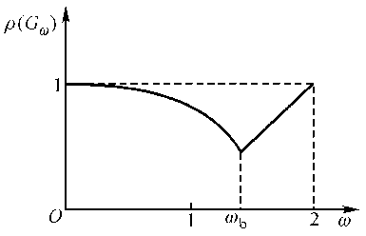


松弛法的收敛条件
定理
设A为R^{n x n} 中对称正定的三对角矩阵，Bj是Jacobi迭代法的迭代矩阵，若
则SOR法的最优松弛因子为

Slide 91
本章作业
4.1, 4.2, 4.6

